Slide 1




Slide 2
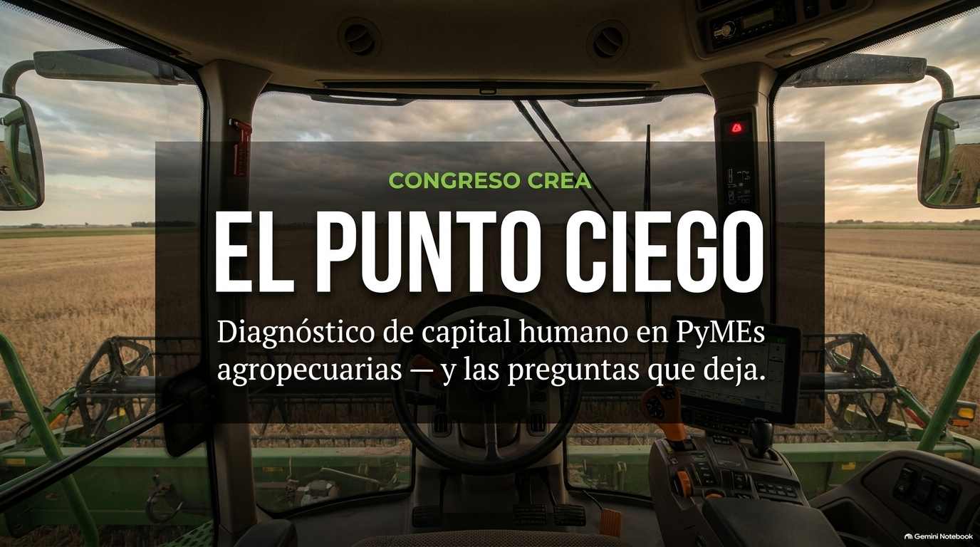


Notes:
⏱ 1:30 | acumulado 1:30
Buenas tardes. Gracias a CREA por la invitación y gracias a las 17 empresas que nos abrieron la puerta, el cuaderno y, en algunos casos, el mate.
Vengo a hablarles de algo que todos conocemos de memoria y casi nadie mide: el punto ciego.
No es una metáfora. Es, literalmente, lo que no medimos. Y en el campo, lo que no se mide, se supone.

Slide 3
LO QUE ESCUCHAMOS EN EL CAMPO
“No se consigue buena gente.”
“Los que hay, no se quedan.”
“Los jóvenes no se comprometen.”
“Hay que repetir todo.”
“No tienen autogestión.”
“No me alcanza el día.”
“No hay herramientas que sirvan.”
“Los cursos no aterrizan en la realidad.”
“Las decisiones de gente se toman a las apuradas.”
¿Les suena familiar?
Notes:
⏱ 2:00 | acumulado 3:30
[INTERACCIÓN. Leer solo tres frases en voz alta.]
Quiero empezar escuchándolos a ustedes. Estas son frases que escuchamos una y otra vez, caminando la chacra y en la cocina, mate de por medio. "No se consigue buena gente." "Los que hay, no se quedan." "Hay que repetir todo."
¿Les suena familiar? Levanten la mano quienes dijeron alguna de estas esta semana. [Pausa. Mirar la sala.]
Miren cuántas manos. Y ahora una pregunta incómoda: ¿y si el problema no fuera la gente? ¿Y si fuera algo que nunca nos tomamos el trabajo de mirar?

Slide 4
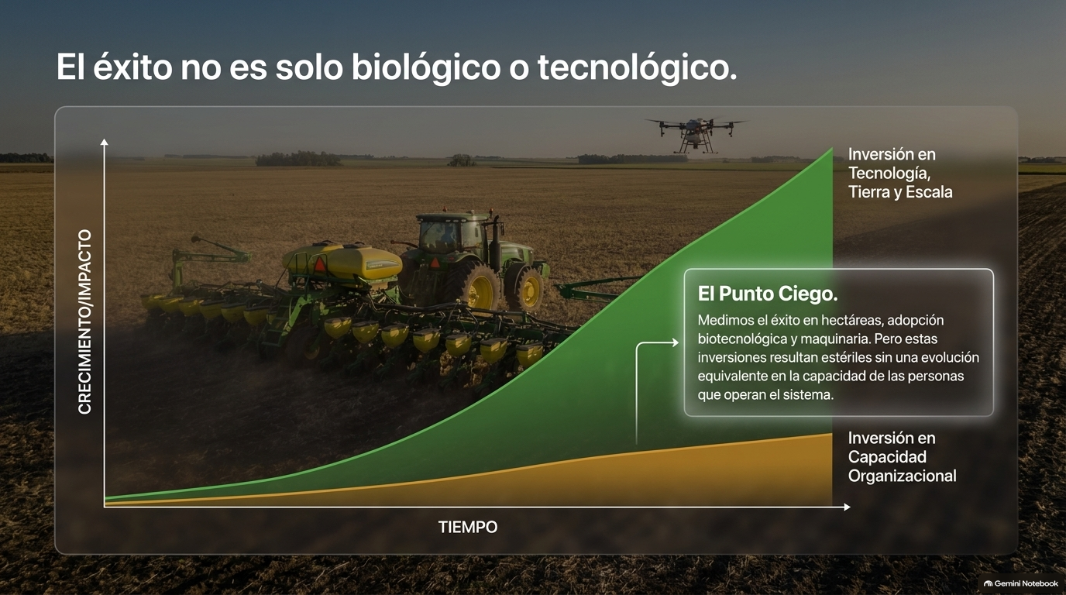
Notes:
⏱ 2:00 | acumulado 5:30
Los que trabajamos en el agro sabemos medir: hectáreas, rinde, adopción de tecnología, fierros. Hay una curva de inversión que sube y sube.
Pero hay otra curva, la de la capacidad de las personas que operan todo eso, que sube mucho más despacio.
La brecha entre las dos curvas es el punto ciego. Invertimos en lo que se ve y se factura; lo otro lo damos por hecho.
Una inversión sin gente capaz que la opere es plata inmovilizada. Ahí se rompe el sistema.

Slide 5
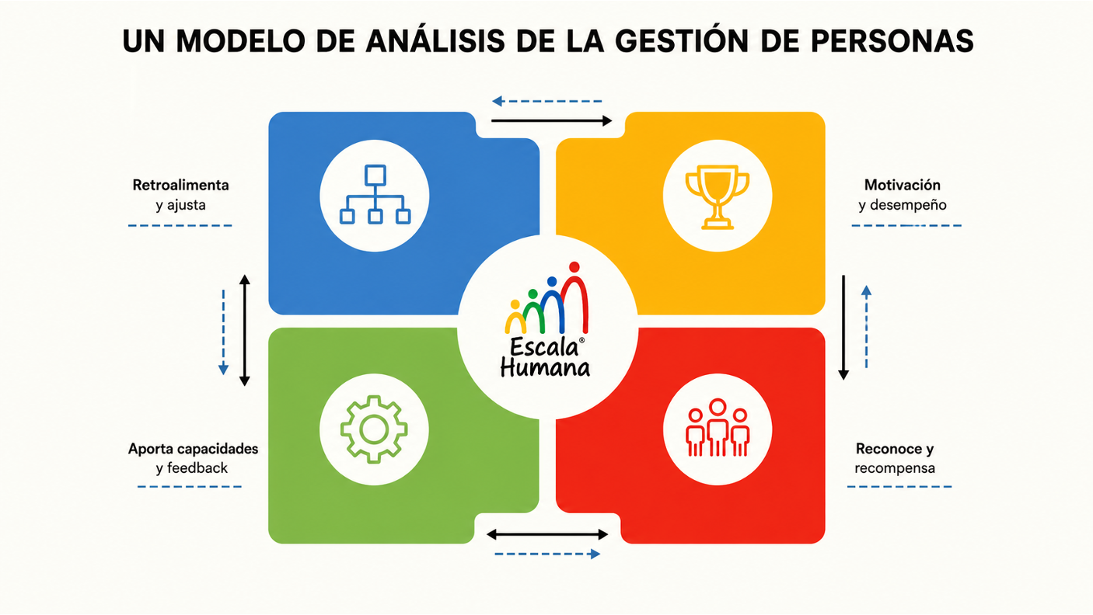
NUESTRO MODELO
Una mirada integral a la gestión humana
01
02
03
04
Estructura y Resultados
Gestión de Procesos
Desarrollo del Equipo
Proyección y Cultura
Roles, objetivos, métricas y autoridad de decisión.
Atracción, incorporación y documentación del conocimiento.
Liderazgo, capacitación, clima y delegación.
Retención, incentivos, reconocimiento y valores.
Notes:
⏱ 1:30 | acumulado 7:00
Para mirar esa brecha usamos un modelo con cuatro dimensiones.
Uno, Estructura: roles, objetivos, quién decide qué. Dos, Procesos: cómo traemos gente y cómo se guarda lo que sabemos. Tres, Desarrollo: liderazgo, capacitación, delegación. Cuatro, Proyección y cultura: retención, incentivos, reconocimiento.
Cuatro ventanas, un mismo instrumento para todas.

Slide 6

EL ESTUDIO
17 empresas de la región
Diferentes actividades
Diferentes escalas
Diferentes roles responden
Un mismo instrumento, 4 dimensiones, confidencialidad absoluta.
Notes:
⏱ 0:15 | acumulado 7:15
Se lo aplicamos a 17 empresas, de distintas actividades y escalas, con confidencialidad absoluta. Los datos son reales.
Y en algunas respondió más de una persona. Esa diferencia de miradas va a importar: vamos a volver sobre ella.
[Dato de método, si preguntan: son 17 empresas. Cuando una respondió más de una persona, se promediaron sus respuestas y la empresa cuenta una sola vez.]

Slide 7
Las 17, de punta a punta
Ordenadas de menor a mayor madurez global (escala 1 a 5).
Ganadería · 8 colab.
1.7
Producción mixta · 25 colab.
3.0
Agricultura · 25 colab.
1.7
Producción mixta · 75 colab.
3.2
Ganadería · 8 colab.
2.0
Producción mixta · 25 colab.
3.4
Agricultura · 3 colab.
2.2
Agricultura · 8 colab.
3.4
Ganadería · 8 colab.
2.8
Agricultura · 3 colab.
3.7
Ganadería · 8 colab.
2.8
Agricultura · 8 colab.
3.8
Tambo / Lechería · 3 colab.
2.8
Agricultura · 25 colab.
3.8
Ganadería · 75 colab.
3.0
Ganadería · 8 colab.
4.2
Producción mixta · 3 colab.
3.0
Notes:
⏱ 1:15 | acumulado 8:30
Acá están las 17, de punta a punta, en una escala de 1 a 5. Van de 1,7 a 4,2.
Fíjense que no hay un tipo de empresa que gane: hay ganaderas abajo y arriba, agrícolas abajo y arriba.
Ninguna llegó abajo por descuido ni arriba por suerte. Guarden esa frase, porque vuelve al final.

Slide 8
La radiografía de 17 empresas
24%
53%
24%
Reactivo
Definido
Estratégico
La urgencia manda. Operan en emergencia.
Hay piso, falta diseño. Salieron de la urgencia pura, pero operan en una zona de indefinición estructural.
Gestión integrada al negocio. Decisiones basadas en datos.
El 76% de las empresas (13 de 17) aún no diseñó su forma de gestionar personas.
Notes:
⏱ 1:45 | acumulado 10:15
Si las agrupamos: 24% reactivo, donde manda la urgencia. 53% definido: hay un piso, pero falta diseño. Y 24% estratégico, donde la gestión de personas está integrada al negocio y se decide con datos.
Dicho de otro modo: 13 de las 17, tres de cada cuatro, todavía no diseñaron su forma de gestionar personas.
[Cuidado: el 76% es la suma de reactivo + definido (13 de 17). Los porcentajes redondeados suman 101; si preguntan, son 4, 9 y 4 empresas.]
[Niveles: reactivo hasta 2,4; definido de 2,5 a 3,4; estratégico desde 3,5.]

Slide 9
Escala no es madurez
3.7 a 4.2
3.0 y 3.2
≤ 3.0
Las cuatro mejores
Las 2 de 75 colab.
Las 6 ganaderas
Empresas de 3 a 25 colaboradores. Ninguna de 75.
Tienen piso. Ninguna llegó arriba.
Cinco de las seis. La sexta es la mejor del estudio: 4.2.
El tamaño te da un piso.
No te da diseño.
Notes:
⏱ 1:30 | acumulado 11:45
[Dejar los números en pantalla y mirar a la sala.]
Hay algo que no grita en los promedios y conviene mirar de cerca. Las cuatro empresas mejor puntuadas, de 3,7 a 4,2, tienen entre 3 y 25 colaboradores: ninguna de las de 75 llegó ahí.
Las dos de 75 colaboradores están en 3,0 y 3,2. Tienen piso, pero ninguna llegó arriba. Y en el otro extremo, cinco de las seis ganaderas están en 3,0 o menos. Pero la sexta es la mejor puntuada de todo el estudio, con 4,2.
Escala no es madurez, y el rubro tampoco. El tamaño te da un piso, no te da diseño.
[Si preguntan: son grupos de 2 a 6 empresas; sirven para conversar, no para sacar una regla.]
¿Cuántos de nosotros pensamos alguna vez que crecer iba a ordenar la casa solo?

Slide 10
Una empresa, dos miradas
3.2 y 4.5
3.8 y 2.2
2.3 a 3.9
Una empresa de la región
Otra empresa del estudio
Una tercera: 8 respuestas
Dos personas, misma empresa, mismo instrumento. 1.3 puntos de distancia.
Una la ve estratégica. La otra, reactiva.
Ocho personas, ocho miradas. 1.6 puntos entre la más baja y la más alta.
Misma empresa, distinta realidad.
Ese también es el punto ciego.
Notes:
⏱ 1:00 | acumulado 12:45
[Lámina nueva. Despacio. Sin nombres: son empresas del estudio y la confidencialidad es absoluta.]
Algo más que nos pasó al medir. En varias empresas respondió más de una persona. Y miren lo que pasó.
Una de la región: una persona la puntuó con 3,2 y otra, con 4,5. La misma empresa, el mismo instrumento, a un metro de distancia.
Otra: 3,8 y 2,2. Para una persona, estratégica. Para la otra, reactiva.
Y una tercera, con ocho respuestas: de 2,3 a 3,9.
[En contraste, otra empresa con tres respuestas coincidió: 3,1; 3,2 y 3,4. Cuando hay conversación, las miradas se parecen.]
No es que unos tengan razón y otros no. Es que cada uno ve lo que le toca ver. Ese también es el punto ciego.
[Pregunta para dejar flotando, sin responder: ¿tu gente ve la misma empresa que vos?]

Slide 11
El desnivel estructural
El punto ciego
12 de 17
Tienen la estructura como su mayor brecha. Los roles y la evaluación quedan últimos en la lista del dueño.
Vínculo, cultura e incentivos →
11 de 17
Tienen la cultura como su punto más fuerte.
Roles, procesos y resultados →
Notes:
⏱ 0:45 | acumulado 13:30
Casi toda la nube se junta del mismo lado de la línea: la cultura va por delante de la estructura. 15 de las 17 están por encima.
12 de las 17 tienen la estructura como su mayor brecha, y 11 de las 17, la cultura como su punto más fuerte.

Slide 12
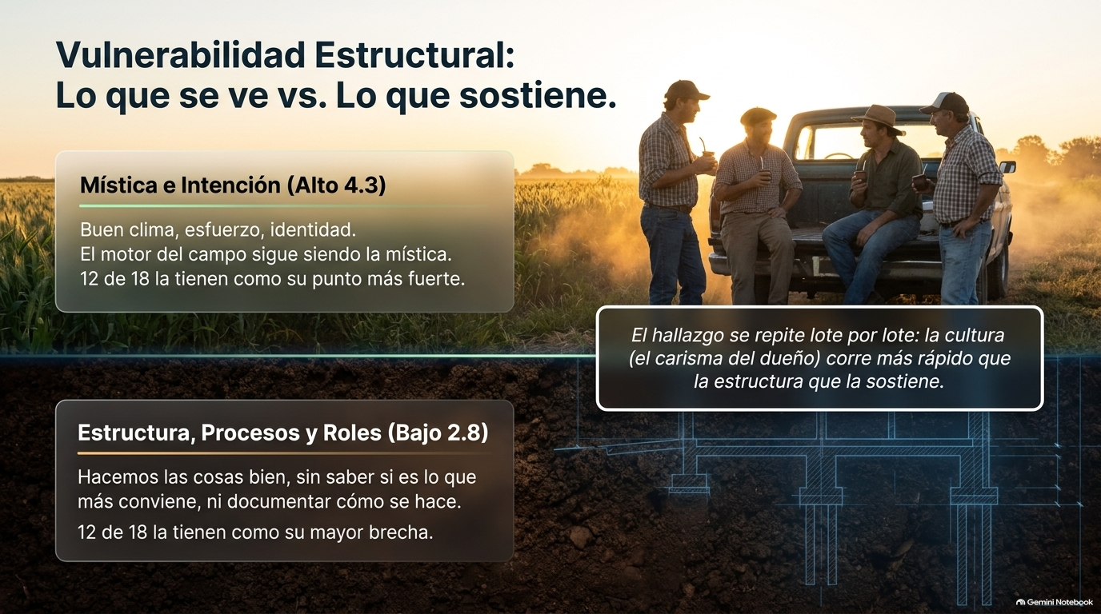
Proyección y cultura (3.2)
Buen clima, esfuerzo, identidad.
El motor del campo sigue siendo la mística.
11 de 17 la tienen como su punto más fuerte.
Estructura y procesos (2.8)
Hacemos las cosas bien, sin saber si es lo que más conviene, ni documentar cómo se hace.
12 de 17 la tienen como su mayor brecha.
Notes:
⏱ 1:00 | acumulado 14:30
3,2 en proyección y cultura. 2,8 en estructura y procesos.
Lo vimos lote por lote: la cultura corre más rápido que la estructura que la sostiene.

Slide 13

Pero la mística no escala.
Y la biología no es un sistema.
Notes:
⏱ 0:45 | acumulado 15:15
[PAUSA. Pasar la lámina y callarse cuatro segundos. Después, despacio.]
La mística no escala. Y la biología no es un sistema.
[Otros cuatro segundos. No explicar la frase.]

Slide 14

SEGUNDA PARTE
Tres patrones. Tres vulnerabilidades.
Cada uno tiene un síntoma visible en la operación y una causa invisible en el diseño.
Notes:
⏱ 0:30 | acumulado 15:45
Bajemos a lo concreto. Encontramos tres patrones. Cada uno tiene un síntoma que se ve en la operación y una causa que no se ve, que está en el diseño.

Slide 15
En 16 de las 17 empresas, el liderazgo de mandos medios no llega a nivel 4. Sin mandos medios, todo pasa por una sola mente. Si el líder falta o se enferma, la empresa tambalea.
VULNERABILIDAD 01
94%
SÍNTOMA VISIBLE
Empresa de una sola cabeza.
Dueño-dependencia
CAUSA INVISIBLE
Cultura fuerte sin estructura.
Notes:
⏱ 1:45 | acumulado 17:30
Dueño-dependencia: 16 de las 17 no tienen un liderazgo de mandos medios que llegue a nivel 4. Es la empresa de una sola cabeza. Todo pasa por una mente: quién va al potrero, qué se compra, a quién se llama.
Mientras el patrón está, funciona de maravilla. El día que se enferma o se va de viaje, tambalea.
[INTERACCIÓN, pausa.] ¿Cuánto depende hoy de que usted esté presente? ¿Cuántas decisiones esperan su llamado? ¿Qué pasa la semana que no atiende el teléfono?
[Nota de método: acá no contamos "empresas dueño-dependientes" con una regla propia. Lo que medimos es la ausencia de mandos medios, que es lo que permite que todo dependa de una sola persona. Cae junto con la lámina 20.]

Slide 16
Formamos talento técnico pero no ofrecemos un horizonte claro. El resultado es un gasto ciego: terminamos capacitando gente para que se vaya a trabajar a la empresa de al lado.
VULNERABILIDAD 02
29%
SÍNTOMA VISIBLE
Capacitación alta (nivel 4 o 5), retención baja (nivel 1 a 3).
Entrenar para el vecino
CAUSA INVISIBLE
Crecimiento sin andamiaje.
Notes:
⏱ 1:45 | acumulado 19:15
Entrenar para el vecino: 5 de 17, el 29%. Capacitamos, invertimos, mandamos a hacer el curso, y no ofrecemos un horizonte.
El resultado: formamos al mejor tractorista para que se lo lleve el campo de al lado.
Capacitación alta, retención baja. Es sembrar sin cosechar.
[Regla: capacitación en nivel 4 o 5 y retención en nivel 1 a 3.]

Slide 17
Premiamos económicamente resultados que no estamos midiendo. El incentivo corre a ciegas y genera derechos adquiridos en lugar de verdadero rendimiento.
VULNERABILIDAD 03
12%
SÍNTOMA VISIBLE
Incentivos y premios en nivel 4 a 5; indicadores y métricas en nivel 1 a 2.
Incentivos a ciegas
CAUSA INVISIBLE
Operación prolija, rumbo difuso.
Notes:
⏱ 1:45 | acumulado 21:00
Incentivos a ciegas: 2 de 17, el 12%. Premiamos resultados que no medimos. Entonces, ¿qué premio es? Un derecho adquirido.
El que cobra el bono porque "siempre se cobró" no está motivado: está acostumbrado.
Operación prolija, rumbo difuso.
[Son pocas empresas: sirve como ejemplo, no como porcentaje para generalizar. Regla: incentivos en nivel 4 o 5 e indicadores en nivel 1 a 2.]

Slide 18
TERCERA PARTE
Pregunta por pregunta.
Las 17 empresas frente a 89 diagnósticos del resto del país: qué nos distingue y por dónde empezar.
Notes:
⏱ 0:30 | acumulado 21:30
Hasta acá miramos dimensiones. Ahora vamos pregunta por pregunta y nos comparamos con 89 diagnósticos del resto del país: qué nos distingue y por dónde empezar.

Slide 19
Mismo corazón, otra conducción
Promedio por pregunta, escala 1 a 5. Las 17 de la región frente a 89 diagnósticos del resto del país.
Iguales al resto
Cultura, estrategia, coordinación y capacitación. La voluntad está.
Por debajo
En todo lo que depende de quien conduce: medir, evaluar, documentar, comunicar y dar horizonte.
Notes:
⏱ 2:00 | acumulado 23:30
Dos mensajes. Primero, la noticia buena: en cultura, estrategia, coordinación y capacitación somos iguales al resto. La voluntad está.
Segundo, en las seis de abajo estamos por debajo: medir, evaluar, documentar, comunicar, dar horizonte.
Fíjense algo: todas dependen de quien conduce. No de la gente ni del clima. De quien conduce.
Y productividad por puesto es el valor más bajo de toda la base nacional.
[Son 17 empresas de la región contra 89 del resto del país. En las empresas con más de una respuesta se promediaron las respuestas.]

Slide 20
El eslabón que falta: el mando medio
1 de 17
11 de 17
4 de 17
Liderazgo de mandos medios
Productividad por puesto
Horizonte para los mejores
Solo una llega a nivel 4 o 5. En el resto del país, casi 4 de cada 10.
No sabe qué rinde cada puesto. En el resto del país, más de 4 de cada 10.
Muestra a su mejor gente un futuro en la empresa. En el resto del país, casi la mitad.
En el país, cuando el liderazgo es fuerte, el 73% conecta a su gente con la estrategia.
Cuando es débil, el 22%.
Notes:
⏱ 2:30 | acumulado 26:00
Tres datos, un mismo lugar: el mando medio. El encargado, el capataz, el que está en el frente de batalla.
Solo 1 de 17 llega a un liderazgo de mandos medios de nivel 4 o 5. En el resto del país, casi 4 de cada 10.
11 de 17 no sabe qué rinde cada puesto. En el resto del país, más de 4 de cada 10.
Solo 4 de 17 le muestra a su mejor gente un futuro en la empresa. En el resto del país, casi la mitad.
Y un dato del país que lo explica todo: cuando el liderazgo es fuerte, el 73% conecta a su gente con la estrategia. Cuando es débil, el 22%.
Ahí se corta la cadena entre lo que el dueño quiere y lo que pasa en el lote.

Slide 21
Una buena noticia: acá la cultura no es discurso
Entre las empresas que reconocen comunicar poco con su equipo, ¿cuántas dicen igual que su cultura está viva?
1 de 5
1 de 2
En la región
En el resto del país
La cultura se sostiene en la conversación diaria. Si no hay conversación, lo reconocen.
La mitad declara una cultura fuerte que no se comunica. Es cultura de discurso.
Acá, cuando se habla de cultura, hay con qué respaldarla.
Es el mejor punto de apoyo para construir la estructura que falta.
Notes:
⏱ 1:30 | acumulado 27:30
Pero no todo es brecha. Entre los que reconocen comunicar poco con su equipo, en el resto del país la mitad igual dice tener una cultura fuerte: es cultura de discurso.
Acá, 1 de 5. Cuando alguien dice "mi cultura está viva", hay conversación diaria que lo respalda.
Es el mejor punto de apoyo para construir la estructura que falta.

Slide 22
Por dónde empezar: cinco palancas
Preguntas con puntaje bajo en la región que, cuando se mueven, arrastran al resto del diagnóstico.
1
Comunicación con el equipo
Una reunión corta y fija por semana: cómo venimos y qué sigue.
2
Un responsable de la gente
Alguien con nombre y horas asignadas, aunque sea part-time.
3
Reconocimiento
Decir en voz alta lo que salió bien, en el momento en que pasa.
4
Conocimiento documentado
La tarea que se rompe cuando falta el dueño, escrita en media página.
5
Horizonte para los mejores
Una conversación por año con cada uno sobre hacia dónde puede crecer.
Notes:
⏱ 2:00 | acumulado 29:30
¿Por dónde empezamos? Cinco palancas, ordenadas por cuánto arrastran al resto. Ninguna requiere presupuesto. Todas requieren decisión.
Uno: una reunión corta y fija por semana. Cómo venimos y qué sigue.
Dos: un responsable de la gente, con nombre y horas, aunque sea part-time.
Tres: reconocer en voz alta lo que salió bien, cuando pasa.
Cuatro: la tarea que se rompe cuando falta el dueño, escrita en media página.
Cinco: una conversación por año con cada uno de los mejores sobre hacia dónde puede crecer.
[La 2 y la 4 reaparecen en la hoja de ruta.]

Slide 23
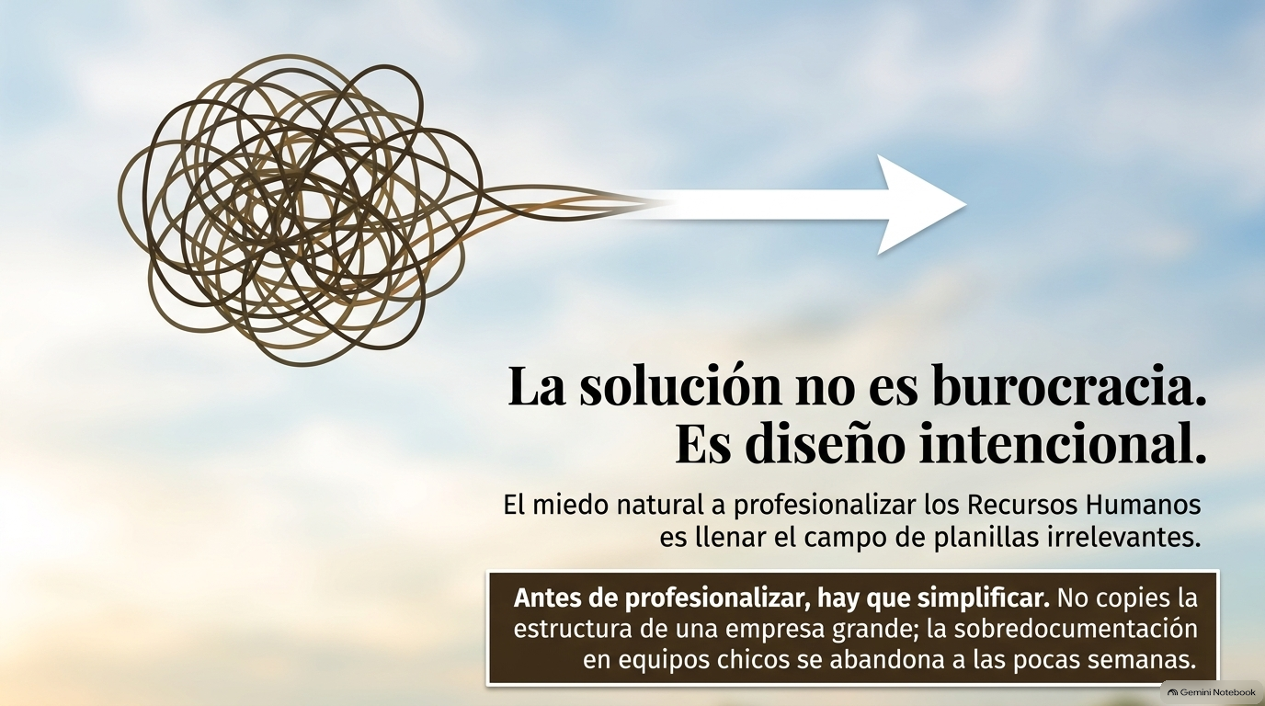
Notes:
⏱ 1:00 | acumulado 30:30
[Ir ágil: esta y la siguiente suman 2 minutos.]
Acá aparece el miedo natural: "si profesionalizo, lleno el campo de planillas". No.
La sobredocumentación en equipos chicos se abandona a las pocas semanas. Antes de profesionalizar, hay que simplificar. No copiemos la estructura de una empresa grande.
La solución no es burocracia. Es diseño intencional.

Slide 24
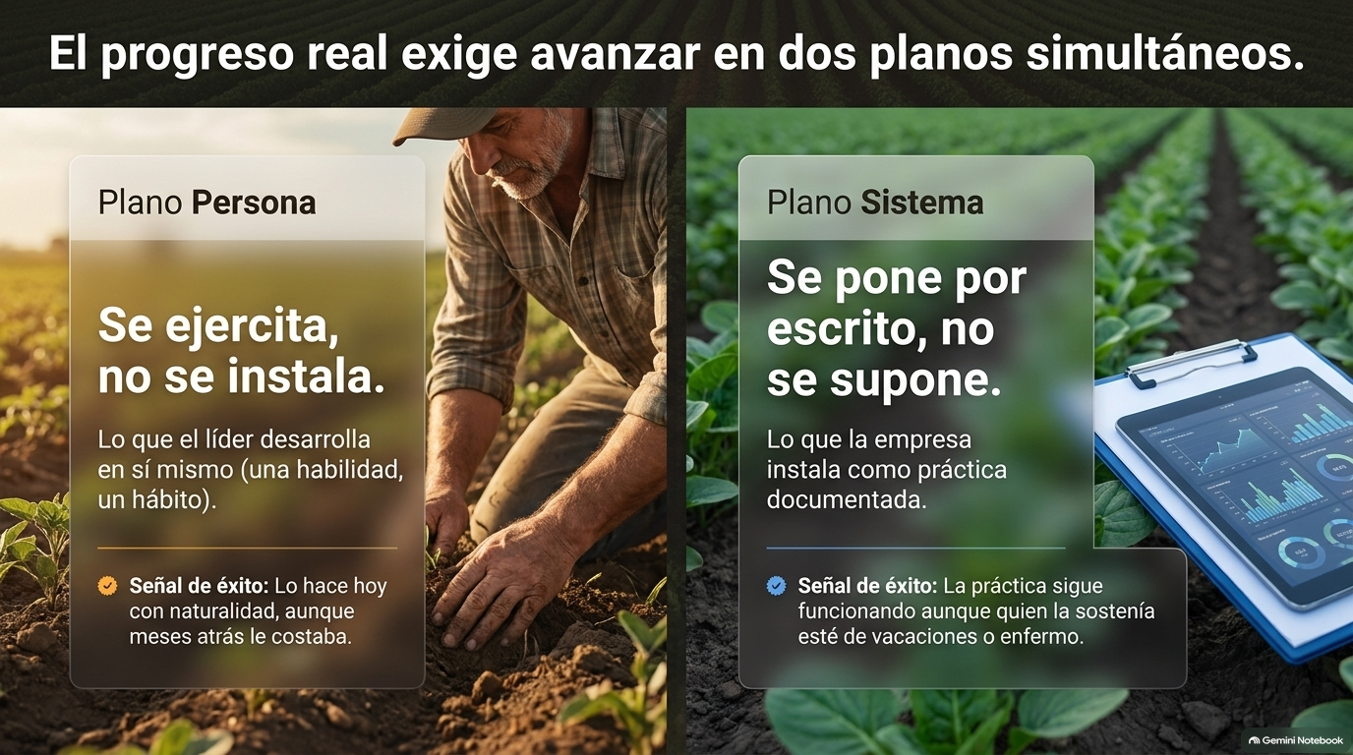
Notes:
⏱ 1:00 | acumulado 31:30
El avance real corre en dos planos.
Plano persona: se ejercita, no se instala. Es una habilidad, un hábito del líder. La señal: lo hace hoy con naturalidad, aunque meses atrás le costaba.
Plano sistema: se pone por escrito, no se supone. La señal: la práctica sigue funcionando aunque quien la sostenía esté de vacaciones o enfermo.
Persona y sistema avanzan juntos.

Slide 25

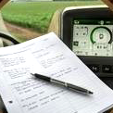

La hoja de ruta
El punto de partida para equipos de 5 a 15 personas.
1
2
3
Estructura. Designar a un responsable.
Procesos. Documentar la supervivencia.
Desarrollo. Delegar con criterio escrito.
Aunque sea part-time. Sin un doliente, la gestión queda enterrada bajo la urgencia de la cosecha.
No hagas un manual entero.
No delegás la tarea: delegás el criterio.
Acción: identificá la única tarea que se rompe cuando el dueño no está y escribila en media página.
Acción: elegí una sola decisión cotidiana y escribí 3 criterios objetivos para resolverla.
Acción: dibujá el organigrama real de hoy, no el ideal de un libro.
Notes:
⏱ 2:00 | acumulado 33:30
La hoja de ruta para equipos de 5 a 15 personas: tres acciones para el lunes.
Estructura: designar un responsable, aunque sea part-time. Sin un doliente, la gestión queda enterrada bajo la urgencia de la cosecha. Dibujá el organigrama real de hoy, no el ideal de un libro.
Procesos: documentar la supervivencia. No hagas un manual entero: la única tarea que se rompe cuando el dueño no está, en media página.
Desarrollo: delegar con criterio escrito. No delegás la tarea, delegás el criterio. Elegí una decisión cotidiana y escribí tres criterios objetivos para resolverla.

Slide 26
Las preguntas que deja el diagnóstico
1
¿Cuánto de lo que hoy funciona en el campo depende exclusivamente de tu presencia física?
2
Si tuvieras que ausentarte un mes de imprevisto, ¿qué decisiones críticas quedarían sin tomar?
3
¿Los valores que sostienen hoy a tu empresa sobrevivirían intactos a un recambio generacional?
Notes:
⏱ 2:00 | acumulado 35:30
[SILENCIO. Bajar el ritmo. Contar cuatro segundos después de cada pregunta. Mirar la sala, no la pantalla.]
Les dejo tres preguntas. No las contesten en voz alta; contéstenlas adentro, mate de por medio, como si estuviéramos en la cocina.
¿Cuánto de lo que hoy funciona en el campo depende exclusivamente de tu presencia física? [Cuatro.]
Si tuvieras que ausentarte un mes de imprevisto, ¿qué decisiones críticas quedarían sin tomar? [Cuatro.]
¿Los valores que sostienen hoy a tu empresa sobrevivirían intactos a un recambio generacional? [Cuatro.]
[Opcional, hablada y sin lámina: ¿tu gente ve la misma empresa que vos? (la de la lámina 10)]
[Acá abrir a preguntas del público, 2 minutos si hay. Si no hay, seguir sin llenar el silencio.]

Slide 27
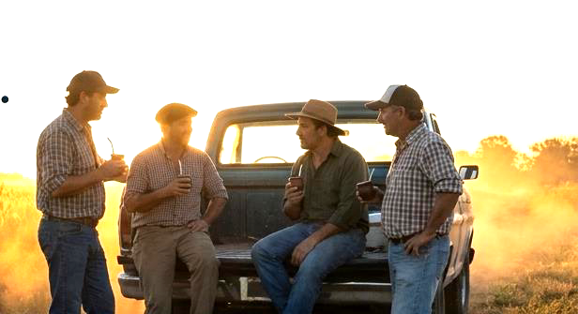
Lo que nos dice todo esto
Ninguna de las 17 empresas llegó al nivel reactivo por descuido, y ninguna llegó al estratégico por suerte.
Las cuatro que hoy están arriba de la escala tienen la misma informalidad de origen, pero en algún momento alguien se sentó a diseñar un proceso en vez de dejar que “se diera así”.
Las 9 empresas en nivel definido están exactamente en el punto donde ese salto todavía se puede decidir a conciencia.
No alcanza con sostener lo que ya funciona: hay que hacer crecer la parte que nadie diseñó.
Notes:
⏱ 0:45 | acumulado 36:15
Al principio de esta charla les leí tres frases: "No se consigue buena gente." "Los que hay, no se quedan." "Hay que repetir todo."
Con los datos en la mano, podemos decirlo distinto: la gente está. Lo que falta es diseño.
Vuelvo a lo que dejé pendiente en la lámina 7: ninguna de las 17 llegó abajo por descuido, y ninguna llegó arriba por suerte.
Las cuatro que hoy están arriba tienen la misma informalidad de origen que las demás, pero en algún momento alguien se sentó a diseñar un proceso en vez de dejar que "se diera así".
Y las 9 que están en el medio están justo en el punto donde ese salto se puede decidir a conciencia.
No alcanza con sostener lo que ya funciona: hay que hacer crecer la parte que nadie diseñó.

Slide 28

“La mística no escala. Y los procesos, sin personas que los sostengan, tampoco.”
Tu legado no es el campo.
Es el sistema que construís para operarlo.
Notes:
⏱ 0:45 | acumulado 37:00
[Leer despacio. Después bajar la voz. Esta es la lámina que se llevan.]
"La mística no escala. Y los procesos, sin personas que los sostengan, tampoco."
Tu legado no es el campo. Es el sistema que construís para operarlo.
[Pausa larga. Cuatro segundos, sin sonreír ni agradecer todavía. Pasar a la lámina siguiente sin cambiar el tono.]

Slide 29
Esta semana, media página.
La tarea que se rompe cuando vos no estás. Una sola. Escribila antes del lunes.
Notes:
⏱ 0:30 | acumulado 37:30
[Más cercano, casi en voz de conversación.]
Y para que esto no quede en una linda charla de congreso, les pido una sola cosa. Una.
Esta semana, media página. La tarea que se rompe cuando vos no estás. Una sola. Escribila antes del lunes.
¿Quién la sabe hacer hoy? ¿Está en alguna cabeza que no sea la tuya? ¿Qué pasa el día que no atendés el teléfono? ¿Y qué podríamos ganar si el campo supiera funcionar sin que estés vos?
No hace falta un manual. Hace falta media página y una decisión.

Slide 30
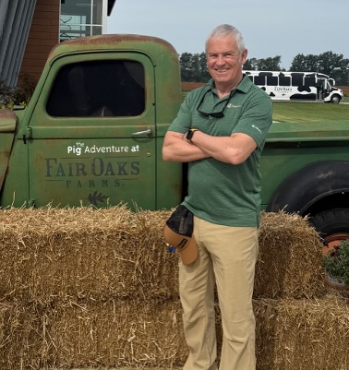
Gracias
Gracias por el tiempo y por los datos que hicieron posible este diagnóstico.
La diferencia está en la gente
Notes:
⏱ 0:30 | acumulado 38:00
Gracias. A CREA, y sobre todo a las 17 empresas que pusieron los datos, sin los cuales nada de esto existiría.

Slide 31
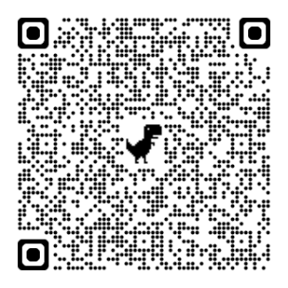
PARA SEGUIR TRABAJÁNDOLO
Escaneá el QR
Te contamos cómo funciona y cómo podés sumarte
Grupo Digital CREA
Liderando personas en el agro
La herramienta de trabajo para llevar este diagnóstico a la práctica: estructura, procesos, desarrollo y cultura, junto a productores y empresarios de todo el país.
Reuniones virtuales entre pares
Facilitación de especialistas
Casos reales y aplicación práctica
Notes:
⏱ 1:00 | acumulado 39:00
Y para no hacerlo solos: el Grupo Digital CREA, "Liderando personas en el agro". Reuniones virtuales entre pares, especialistas que facilitan y casos reales de aplicación práctica.
Escaneen el QR. Ahí los esperamos.
[Última frase, mirando a la sala, sin diapositiva nueva:] La diferencia está en la gente.
[Dejar el QR en pantalla durante las preguntas.]

